Slide 1

7 клас Написання НЕ з дієприслівниками Стрембицька Л.А.

Slide 2
Сьогодні на уроці ти:
поглибиш знання про дієприслівник як особливу форму дієслова;
дізнаєшся про правила написання не з дієприслівниками;
навчишся правильно писати не з дієприслівниками.

Slide 3
Пригадай
Довідка
Дієприслівник - це…
особлива форма дієслова, яка виражає додаткову дію предмета й відповідає на питання що роблячи? що зробивши?
Морфологічні ознаки
поєднує в собі граматичні ознаки дієслова (вид, час, може мати залежні слова) й прислівника (незмінність, є обставиною)
Синтаксична роль дієприслівника
в реченні дієприслівник є обставиною.

Slide 4

Дослідження-міркування
Прочитай прислів`я. Порівняй написання не з дієприслівниками та особовими дієсловами. Зроби висновок про написання не з дієприслівниками.
Обличчя не вмиєш, рук не замочивши.
Не переплативши, не купиш; не спустивши ціни, не продаси.
Зима не за горами, вона прийде, не надіславши телеграми.

Slide 5

Не з дієприслівниками пишемо переважно окремо. Наприклад: не відпочивши, не дивлячись.
Разом пишемо не з дієприслівниками:
якщо дієприслівник не вживається без не. Наприклад: нехтуючи, ненавидячи.
якщо дієприслівник утворений від дієслова з префіксом недо-, який вказує на неповноту дії. Наприклад: недобачаючи(погано бачачи), недочуваючи(погано чуючи).

Slide 6
Зверни увагу!
Нездужаючи (хворіючи) –
не здужавши(не змігши);
непокоячись (хвилюючись) –
не покоячись(не спочиваючи); неславлячи (ганьблячи) –
не славлячи(не прославляючи).

Slide 7
Коло думок
Поясни, чому в першому словосполученні не
з дієприслівником пишеться окремо, а в другому – разом.
1. Не дочувши останніх слів.
2. Недочуваючи на праве вухо.

Slide 8

Запиши подані словосполучення з дієприслівниками у дві колонки: а)ті, що пишуться з не окремо; б) ті, що пишуться з не разом.
(Не)прочитавши книгу,(не)повернувшись у село,(не)почувши дзюрчання,(не)дооцінюючи можливості,(не)розламавши кригу,(не)стямившись
від обурення,(не)дослухаючись до порад,(не)долюблюючи брехунів,(не)доївши яблука,(не)волячи сусідів,(не)зловивши риби,(не)покоячись про ячмінь,(не)вгаваючи ні на хвилину,(не)помітивши ошуканства,(не)навидячи базік,(не)підрахувавши витрат.
Якщо ти правильно виконав завдання,
з других букв записаних іменників
складеться початок прислів`я: «…,за діжку не берись».

Slide 9

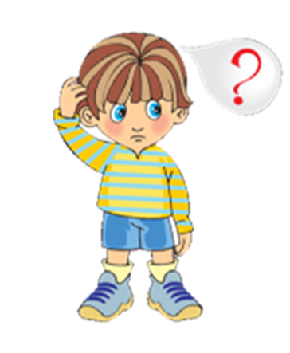
Творче завдання Заміни словосполучення фразеологічними зворотами з дієприслівниками. Поясни написання не з дієприслівниками.
Дивитися пильно-
Трудитися старанно-
Зробити щось, не виявивши свого почуття-
Перебивати, не давати можливості висловити свою думку-
Жити, не втрачаючи надії-
Перевантажити роботою-

Slide 10
Сьогодні на уроці Я…
Дізнався…
Навчився…
Потренувався…
Запам’ятав…

Slide 11
Дякую за роботу!
Домашнє завдання:
Виконати впр.203

